Slide 1


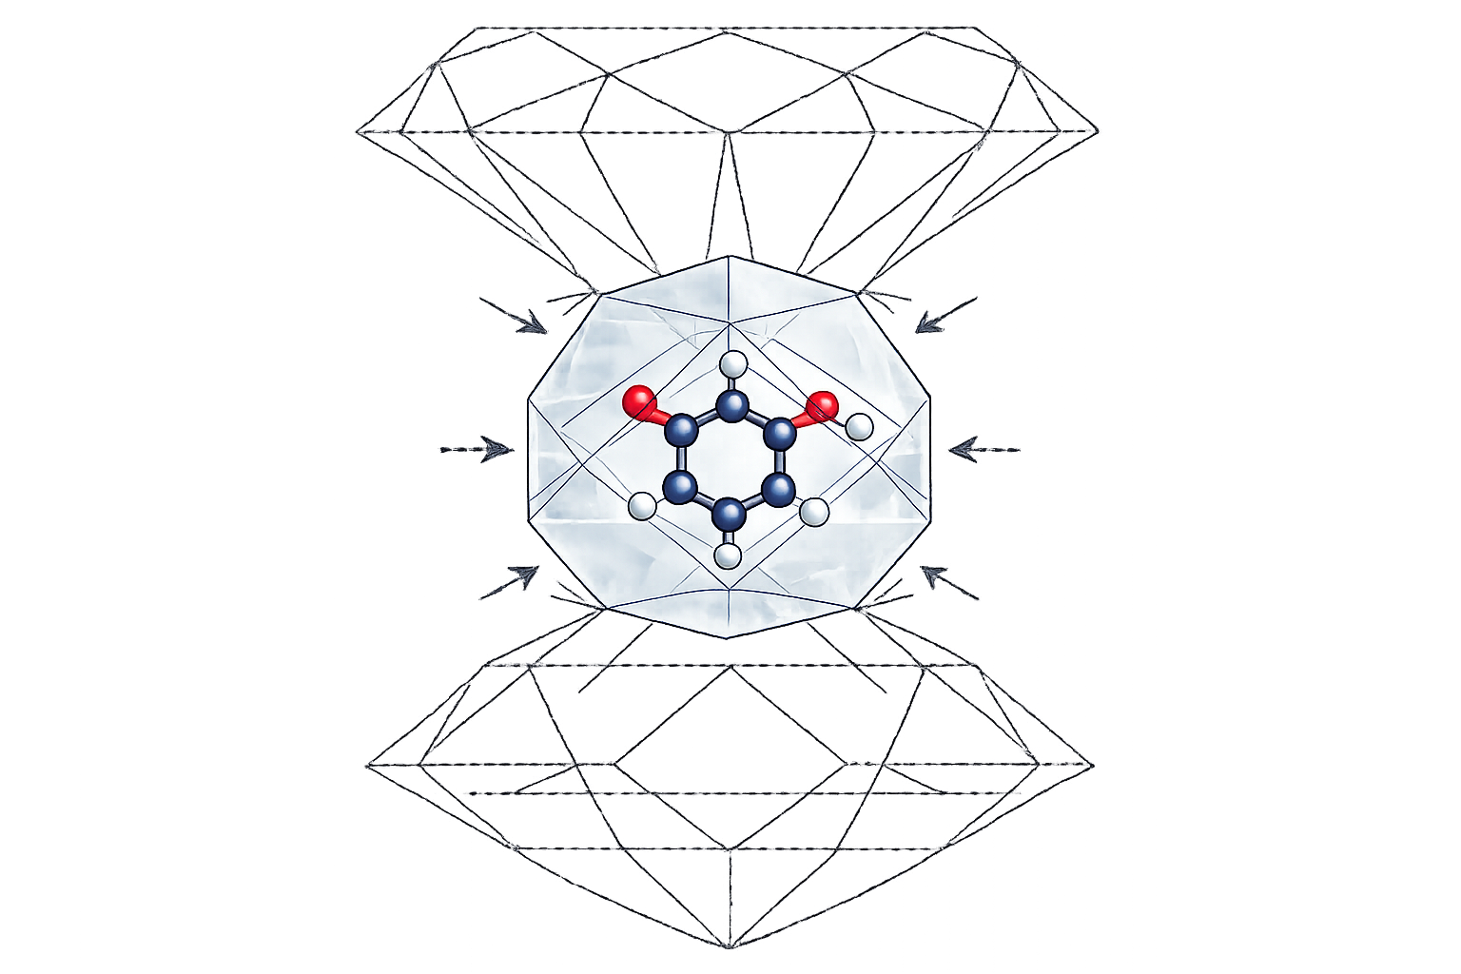
Moleculas Bajo Presión
XIII Escuela de Alta Presión
Miguel Morales Quijano
mimora01@ucm.es

Slide 2
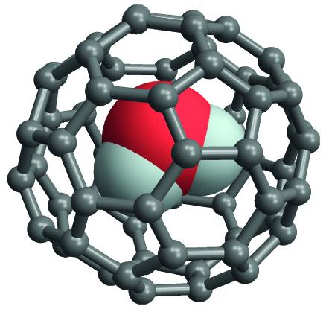
1. Alta Presión en Moléculas
¿Por Qué?
Nueva Química, Mayor Entendimiento, Nuevos Materiales
Experimentalmente:
DAC (Presión Física).
Confinamiento (Presión Química)
  Endofulerenos
  Clatratos
  MOFs
  Zeolitas

Slide 3
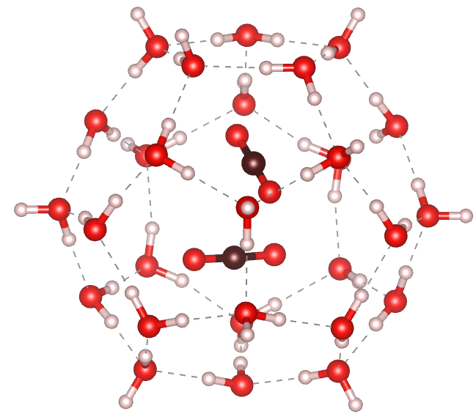
1. Alta Presión en Moléculas
¿Por Qué?
Nueva Química, Mayor Entendimiento, Nuevos Materiales
Experimentalmente:
DAC (Presión Física).
Confinamiento (Presión Química)
  Endofulerenos
  Clatratos
  MOFs
  Zeolitas

Slide 4
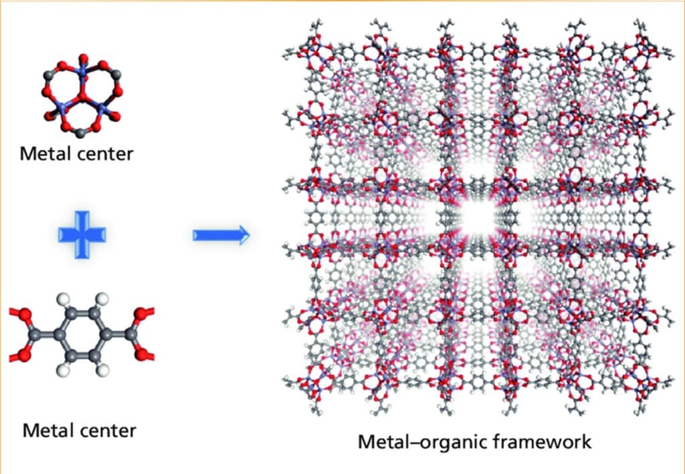

1. Alta Presión en Moléculas
¿Por Qué?
Nueva Química, Mayor Entendimiento, Nuevos Materiales
Experimentalmente:
DAC (Presión Física).
Confinamiento (Presión Química)
  Endofulerenos
  Clatratos
  MOFs
  Zeolitas
[1] Bell, David. (2018). The Promise of Metal–Organic Frameworks for Use in Liquid Chromatography. Lc Gc North America. 36.

Slide 5
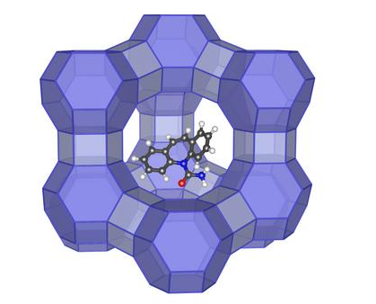
1. Alta Presión en Moléculas
¿Por Qué?
Nueva Química, Mayor Entendimiento, Nuevos Materiales
Experimentalmente:
DAC (Presión Física).
Confinamiento (Presión Química)
  Endofulerenos
  Clatratos
  MOFs
  Zeolitas

Slide 6
2. Simulación: Funcional Entalpía Electrónica
H [ρ]= E [ρ] +PV_{q}[ρ]
Entalpía Electrónica
Presión
Enenería
Interna

Slide 7
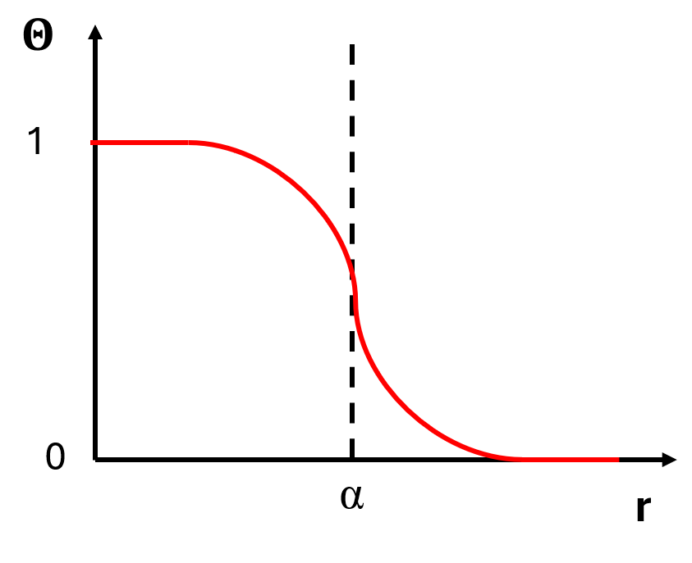
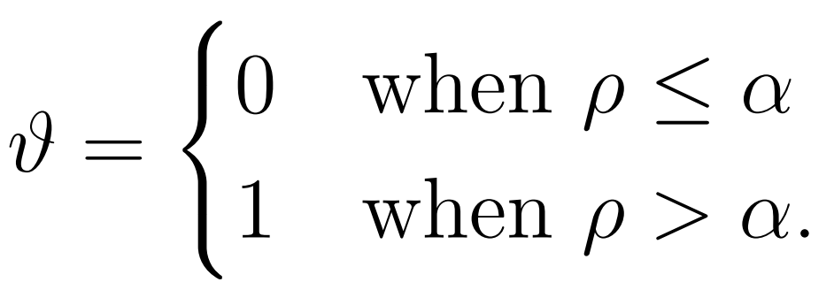
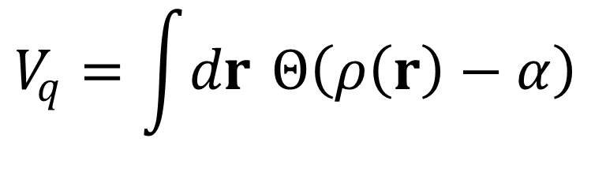

2. Simulación: Funcional Entalpía Electrónica
H [ρ]= E [ρ] +PV_{q}[ρ]
$$V_{q}=\int{dr} Θ\left(ρ\left(r\right)−α\right)$$
Volumen
Cuántico
$$Θ$$
Nos permite introducir presión en el sistema
Directamente sobre densidad electrónica
No disolvente

Slide 8
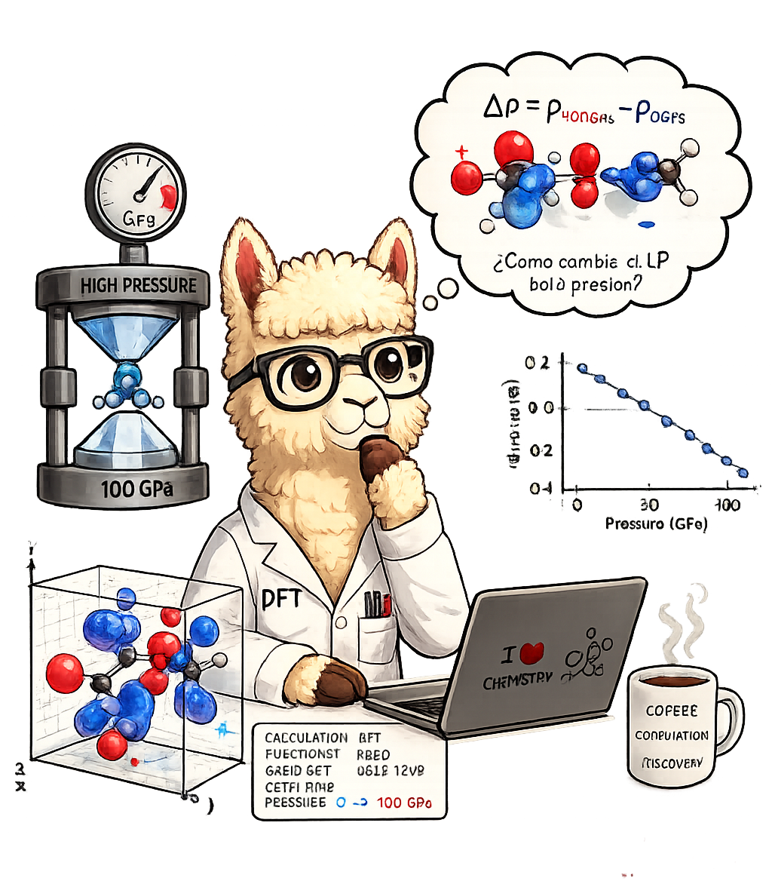
2. Simulación
Qué voy a hacer
Algunos Resultados

Slide 9
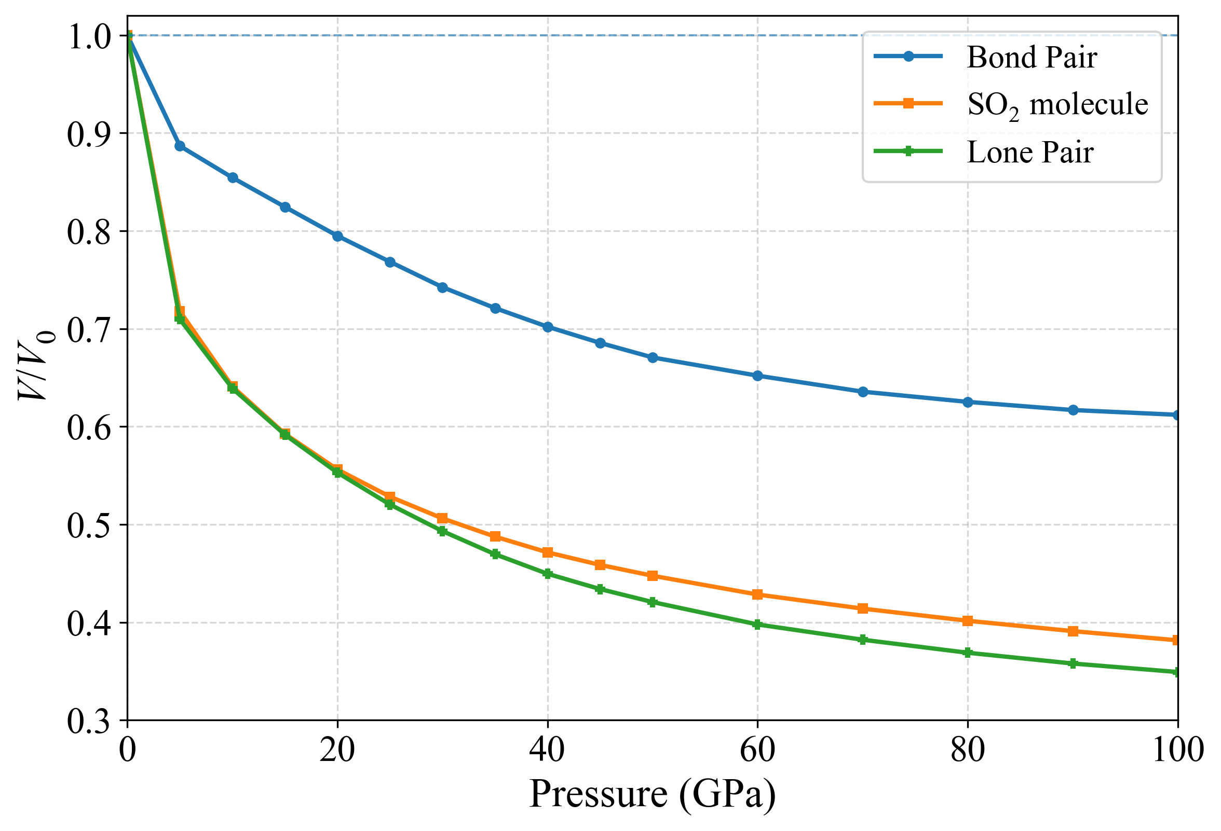
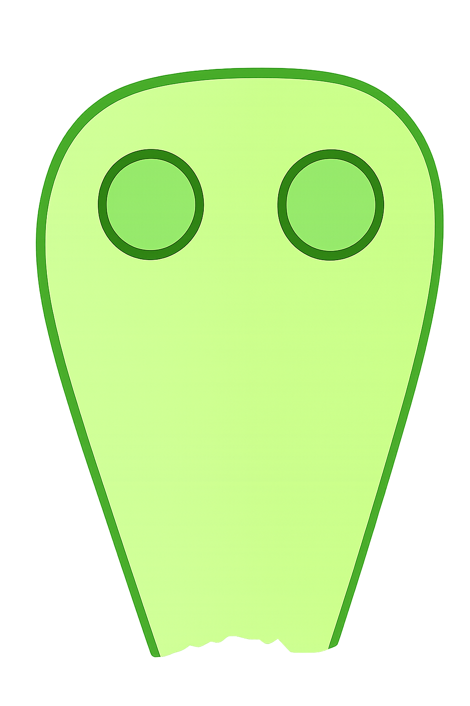
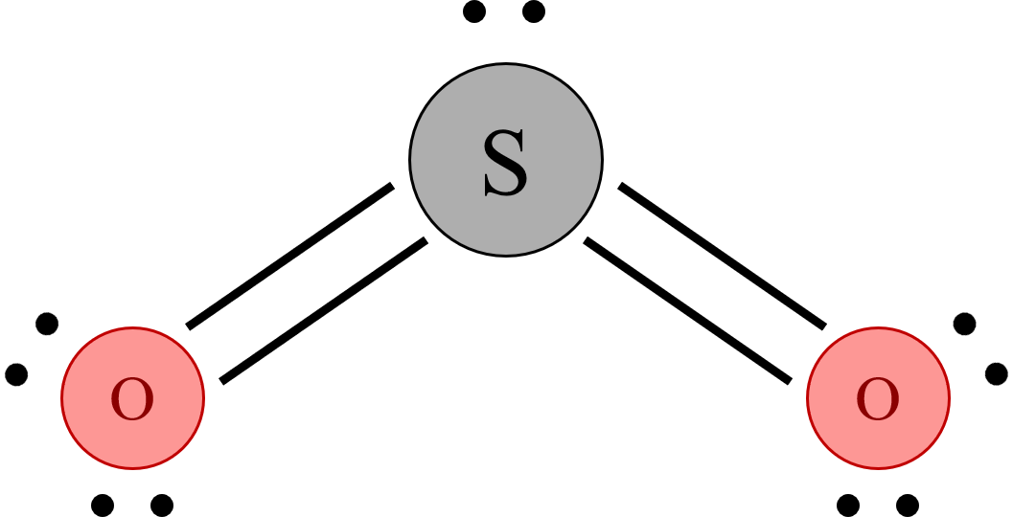
3. Efectos Sobre los Pares Electrónicos
Lone Pair
(LP)
Bond Pair
(BP)

Slide 10
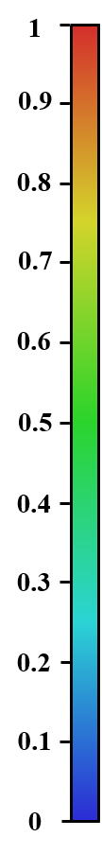
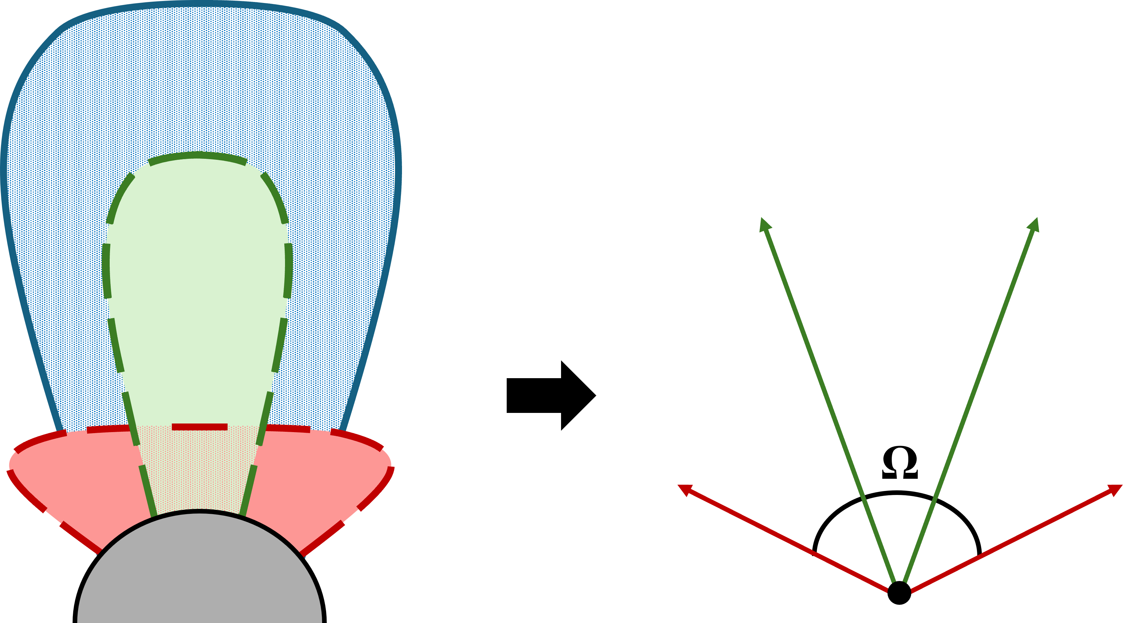
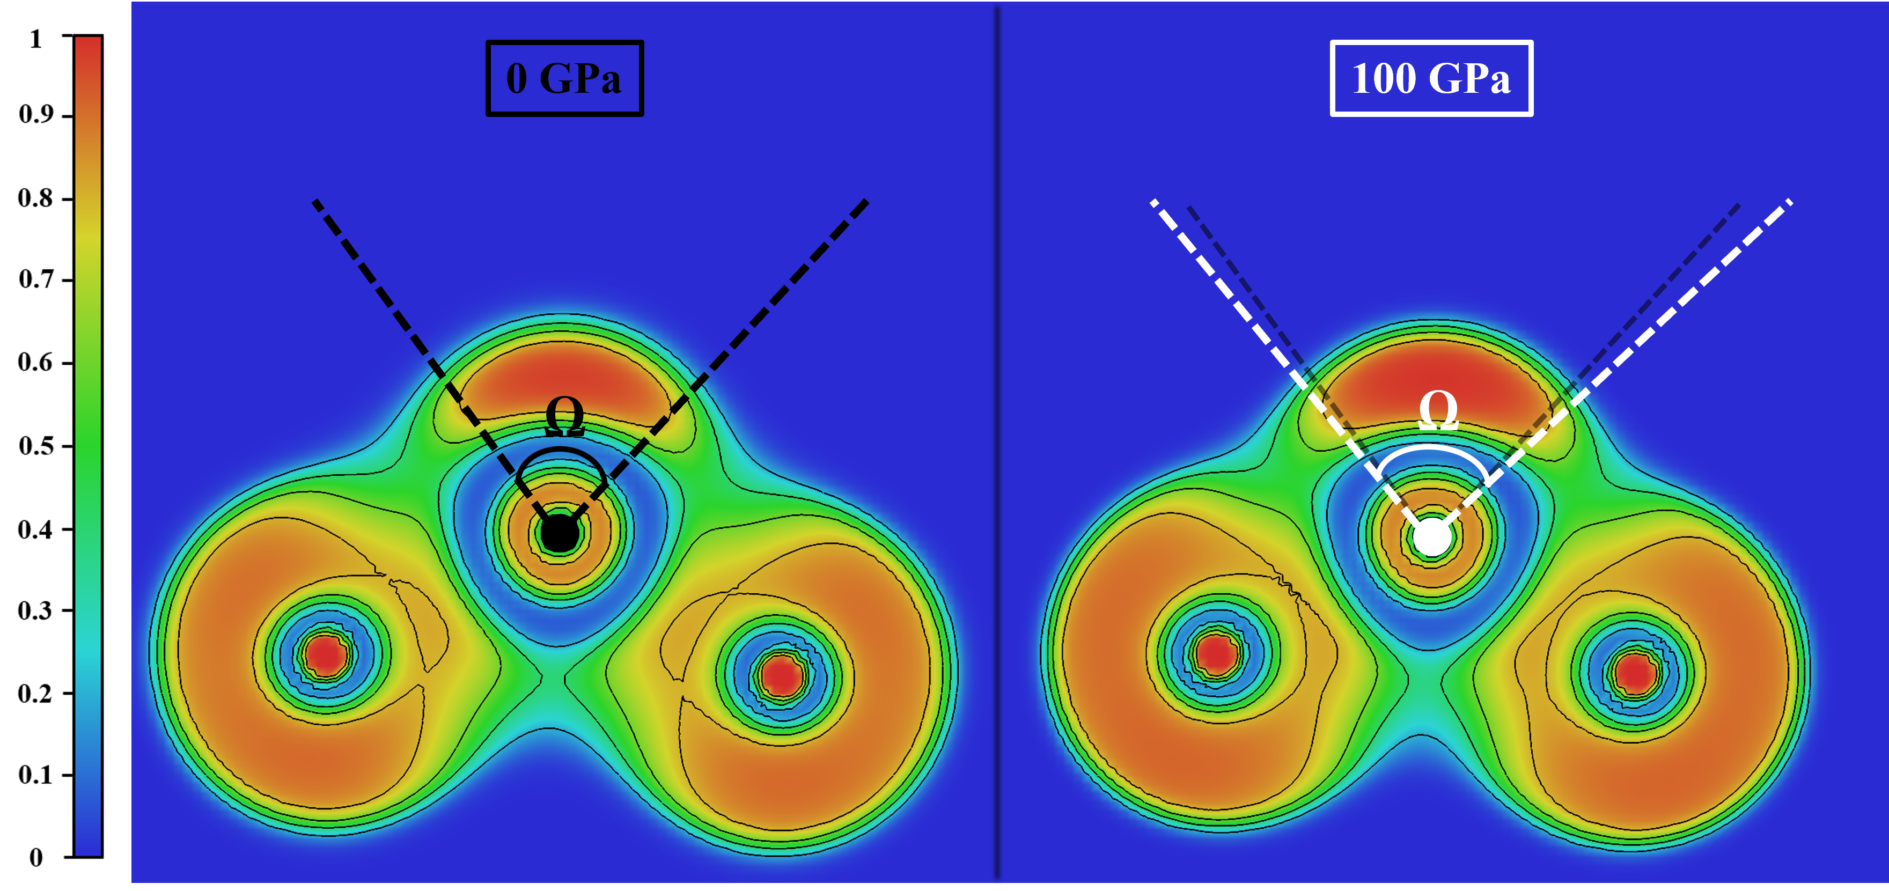
3. Efectos Sobre los Pares Electrónicos
Ω = Ángulo de Estereoactividad

Slide 11
4. Reparto Electrónico
Cargas de Mulliken
Q_{S}=2.270
Q_{S}=2.535
Q_{O}=-1.135
Q_{O}=-1.135
Q_{O}=-1.266
Q_{O}=-1.266
0 GPa
100 GPa

Slide 12
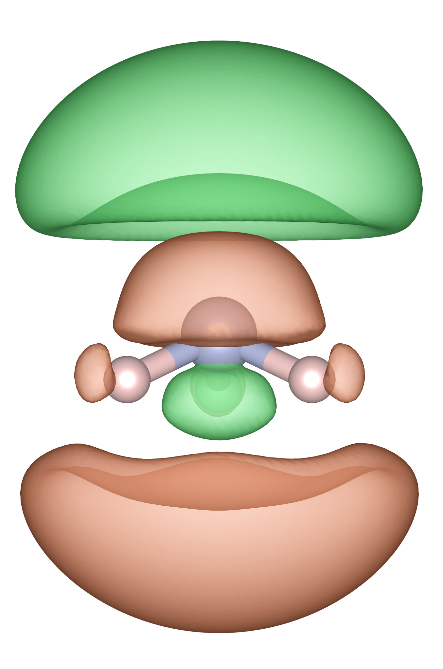
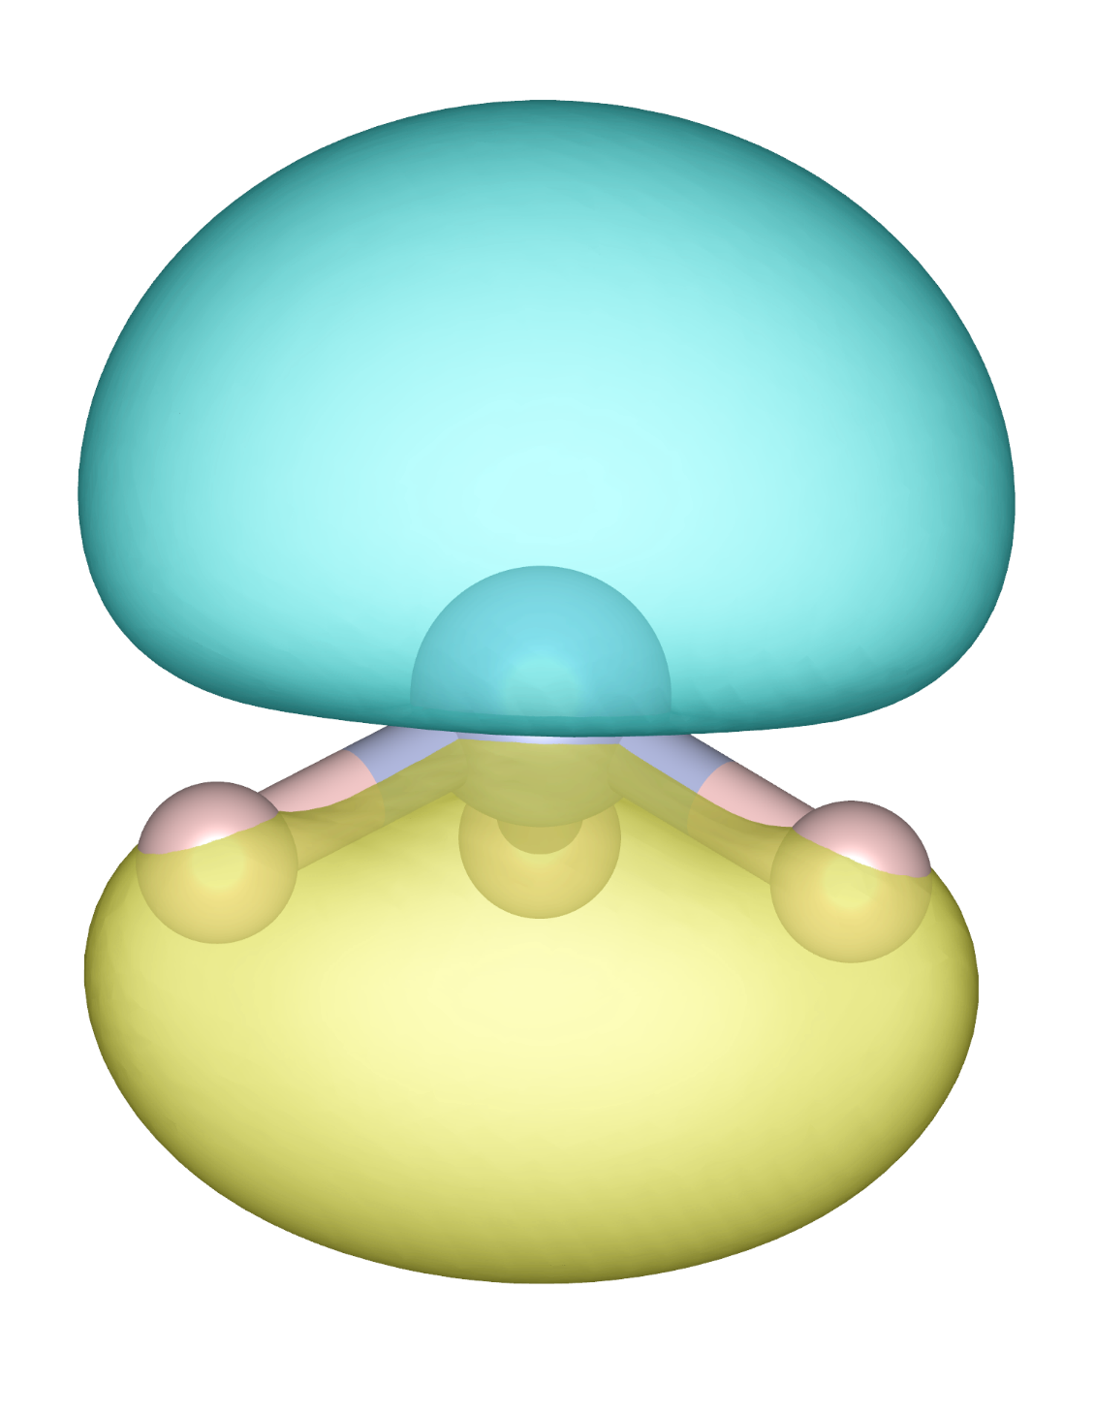
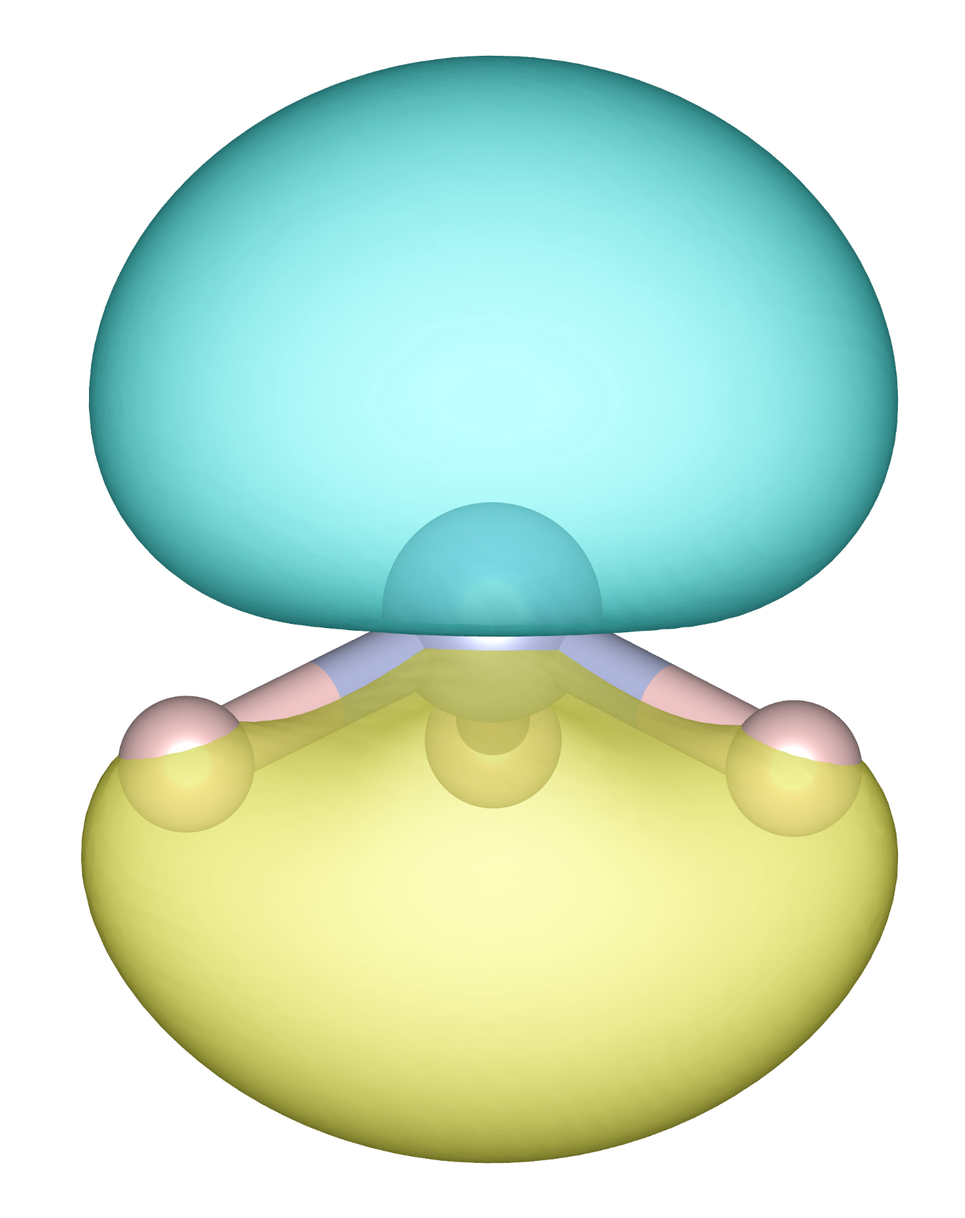
5. La Presión Reorganiza Orbitales
NH₃
+
HOMO (100GPa) – HOMO (0GPa)
HOMO | Total | %s | %p
0GPa | 0.86812 | 10.3303691 | 89.5970603
100GPa | 0.58522 | -0.886846 | 102.108609
–
–

Slide 13
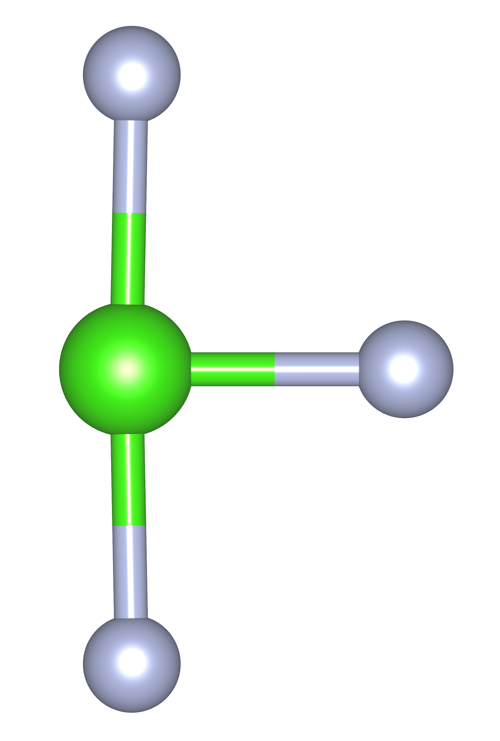
6. Multicentrismo Bajo Presión
En las moléculas ClF3, BrF3 (AX3E2), ClF4+, SF4 y SeF4 (AX4E)
Pérdida de enlace multicéntrico
0% s
96.84% p
60.74% s
4.7% p
0 GPa
100 GPa

Slide 14
7. Conclusiones
El Funcional de Entalpía Electrónica nos permite inducir presión en sistemas moleculares sin necesidad de disolvente, directamente sobre los electrones.
Gracias a este método hemos observado que:
  LP más compresible que BP.
  Ángulo de estereoactividad del LP aumenta.
  Localización de densidad electrónica.
  Niveles energéticos de orbitales moleculares varía.
  Ruptura de enlaces multicéntricos.

Slide 15


Muchas gracias por su atención!

